Slide 1
МАУДО «Детский сад № 8» г. Ялуторовска
Отчёт по самообразованию
«Развитие связной речи и памяти детей средствами мнемотехники»
Ялуторовск, 2020

Slide 2
«Развитие связной речи и памяти детей средствами мнемотехники »
Цель: Облегчить у детей процесс становления связной речи
и памяти средствами мнемотехники.
Задачи : - Повысить собственный уровень знаний путем изучения
необходимой литературы, интернет – ресурсов;
Развивать связную речь и память, изображать картинку каждой фразы, воспроизводить по опорным рисункам стихи;
Подготовить и провести консультацию на тему: «Развитие связной речи и памяти детей средствами мнемотехники» в своей подгруппе;
- Пополнить картотеку таблицами, схемами;

Slide 3
Использование мнемотехники в настоящее время становится актуальным!!!!
Основной «секрет» мнемотехники очень прост и хорошо известен. Когда человек в своём воображении соединяет несколько зрительных образов, мозг фиксирует эту взаимосвязь. И в дальнейшем при припоминании по одному из образов этой ассоциации мозг воспроизводит все ранее соединённые образы.
Хорошо известно, что язык мозга — это образы. И, прежде всего, зрительные образы. Если обращаться к мозгу на его языке, он выполнит любые наши команды, например, команду «запомнить».

Slide 4
На первом этапе работы я приступила к изучению литературы, искать информацию из различных интернет ресурсов. Главным для меня было выяснить : что такое мнемотехника, мнемотаблицы, чётко выделить разграничения между данными понятиями. Научиться самостоятельно и правильно использовать и создавать мнемотехнику. Проанализировать положительные стороны данной технологии.
Изучив многое, я пришла к следующим выводам, благодаря которым я стала выстраивать всю дальнейшею деятельность по данной теме.

Slide 12
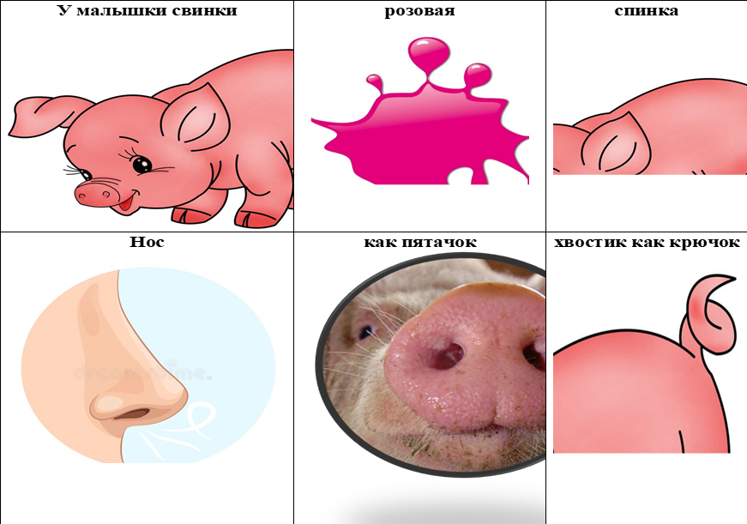
Вот с таких простых дорожек я начала работать с детьми,
всеми известная потешка «Мишка Косолапый».
Главная задача мнемотаблиц – соединить, т.е. связать все картинки между собой. Затем мы стали разучивать небольшие стишки, ориентировались на тему недели, и каждую неделю заучивали по одному стихотворению.

Slide 13
Детям очень нравятся эти схемы, они яркие и цветные (это очень важно), они легко запоминают.
Обогащается и увеличивается круг знаний об окружающем мире; появляется интерес к заучиванию стихов;
словарный запас пополняется; дети преодолевают робость, застенчивость, учатся свободно держаться перед аудиторией. Развивается образное мышление и воображение.
Всё перечисленное – это только определённые виды деятельности детей по развитию речи. Но я считаю и думаю, что применять модельные схемы можно и на других занятиях. На следующий учебный год я планирую вводить элементы мнемотехники в различные виды деятельности.

Slide 14
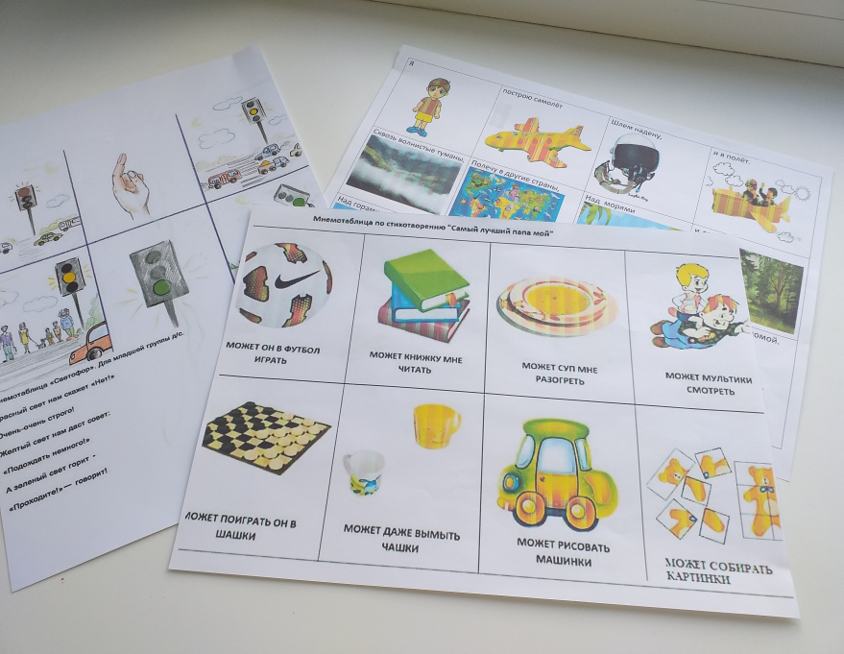
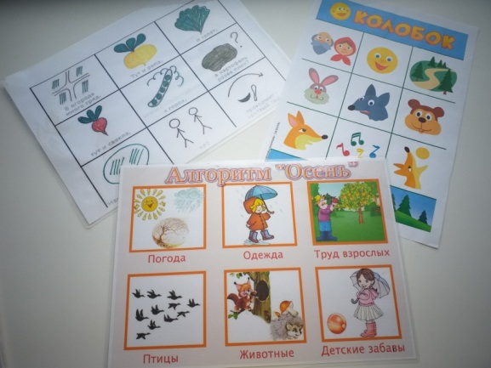
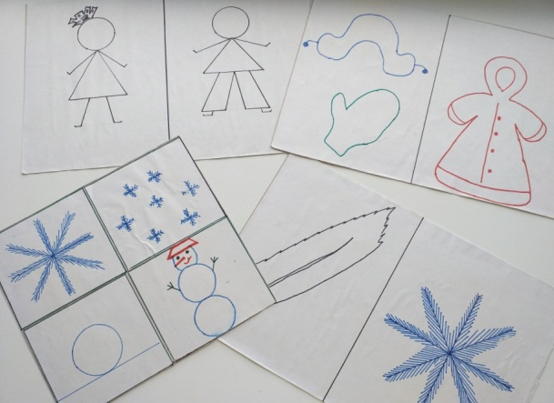
На одном из родительских собраний, провела консультацию «Учим и играем!» совместно выучили стихотворение по мнемотаблице.
Подготовила небольшие стишки для разучивания дома.
Свои умения дети показали на открытом показе НОД, в процессе деятельности, выучили стишок про «Свинку».
Пополняю картотеку стихов по мнемотаблице, по пересказыванию сказок.

